Slide 1







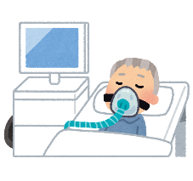


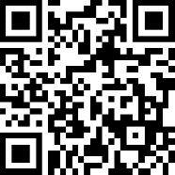

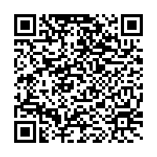
災害が起こったとき、みんなで助かるために・・・
難病患者ひなんサポーター
募集！
災害時、自分やご家族などの安全が確保できたときに、近隣の人工呼吸器等医療機器を使用している患者さんの、ご自宅での避難の援助や状況確認に協力してくれる学生さん（18歳以上の大学生・専門学校生）を募集しています！
地域の役に立ちたいと少しでも興味・関心のある方は、まずは
参加費
無料
11/
15
難病患者
ひなんサポーター研修会 にご参加ください！
sat
2025
サポーター活動の流れ
18歳以上の大学生・専門学校生が対象
（満30歳になる年度末まで登録継続可能！）
活動内容
・患者さんのご自宅へ状況確認
・避難の際の荷物運び
・移動車への乗り入れの補助
・医療機器バッテリーの充電支援
・必要物資の配達 等
①保健所からの
活動依頼
被災
①
③
②
③患者さんの
ご自宅へ訪問
②保健所へ必要
物品を取りに行く
※ボランティア活動保険に加入いただき
ます。(保険料は大阪府が負担)
難病患者ひなんサポーター研修会
■日時 令和７年11月15日（土）13：30～16：30
■会場 グラングリーン大阪 北館 ７階
JAM BASE カンファレンス7-2
（会場アクセス ⇒
■対象者 大阪府内在住の大学生・専門学校生(18歳以上) 70名（要申込・先着順）
■研修プログラム ・今後想定される災害とは？ ・難病患者さんてどんな生活を送っているの？ ・災害支援の実際 等
■講師 ・兵庫県立大学大学院減災復興政策研究科 准教授 紅谷 昇平 氏 ・大阪難病医療情報センター 難病医療コーディネーター 野正 佳余 氏
■申込方法 11月14日（金）１７時までに申込みフォーム よりお申込みください ※当日は取材が入る可能性があります。
会場アクセス
https://jambase-space.com/access/ ）
☞
Ⓒ2014 大阪府もずやん
https://lgpos.task-asp.net/cu/270008/ea/residents/procedures/apply/3ede6aeb-636c-4cda-841f-f9a7fcefea16/start
サポーターになるまでの流れ
研修会受講
サポーター登録申請
（最寄の保健所に登録）
登録者証の受け取り
（登録完了）
※保健所一覧（府内18ヶ所）はこちら
https://www.pref.osaka.lg.jp/o100010/chikikansen/hokensyo/syozaichi.html

Slide 2

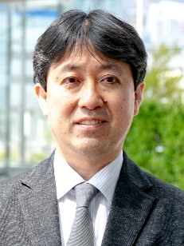


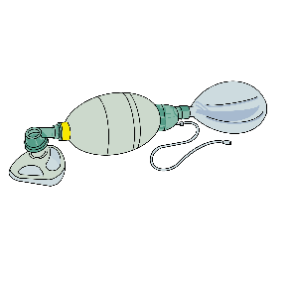


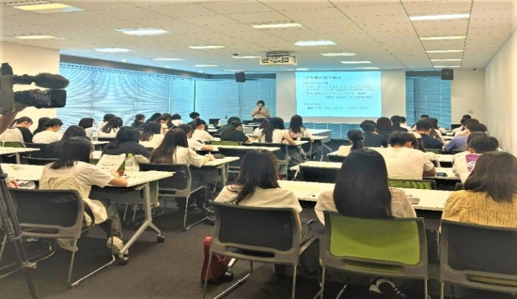

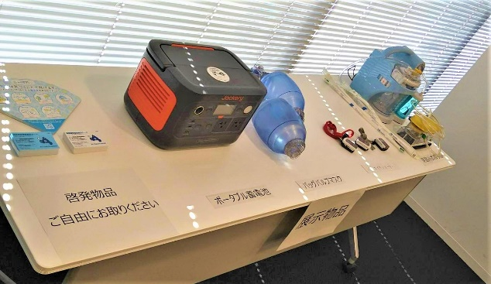


兵庫県立大学大学院 減災復興政策研究科
准教授 紅谷 昇平 氏
自然災害から人々の暮らしの安全を守るために、大学で災害マネジメント、復興まちづくり等について、研究、教育を行っています。また、各地の地域防災活動や防災訓練のサポートなどにも取り組んでいます。
◆講師コメント
大阪の自然災害リスクや、災害が起こった時の地域の助け合いの大切さ、地域防災活動の注意点などについてお話しします。
大阪急性期・総合医療センター 大阪難病医療情報センター
難病医療コーディネーター 野正 佳余 氏
難病医療コーディネーターとして、難病患者さんの支援だけでなく、保健所事業や府の難病医療提供体制に協力。日本難病医療ネットワーク学会や日本難病看護学会など、難病に関連する学会で活動しています。
◆講師コメント
難病患者さんが日頃どのような生活を送り、災害時にどのような危険や困難があるかについてお話しします。
１回目研修会の様子
令和７年８月２日に開催した第１回研修会では、
たくさんの学生さんにご参加いただきました！
【参加者の声】
写真や映像で難病患者さんの生活をイメージすることができました。
会場には、ポータブル蓄電池や医療ケア物品など、難病患者さんの身の回りの物品を展示しています。実際に見て、手に取っていただけます！
難病患者さんが災害時にどのような支援が必要であるかを学ぶことができました。
お問い合わせ
📞 06-6944-6697 📧chiikihoken-g01@gbox.pref.osaka.lg.jp
主催：大阪府健康医療部保健医療室地域保健課疾病対策・援護グループ

